Slide 1

2026 AI・SW중심대학 디지털 경진대회
SW 부문
예선 산출물
팀명 | oiia
대학명
프로젝트명 | 바로타 (가칭)

Slide 2
예선 산출물 - Summary
대학명
팀명 | oiia
팀원(학과) | 팀장 임창건(컴퓨터융합학부), 팀원1 홍동완(컴퓨터융합학부), 팀원2 박현빈(컴퓨터융합학부)
프로젝트명 | 바로타 (가칭) - AI Agent 기반 길찾기&예매 원스톱 서비스
한줄소개 | 여행 및 출장시 최적의 경로 산출과 예매를 돕는 AI Agent

Slide 3
예선 산출물 – 아이디어 기획서
아이디어 기획서
주제 제안 배경
사용자의 기존 길찾기 서비스 사용 방식
문제 인식
EX : 티머니 고, 네이버 지도
- 2번 최적의 경로 산출 시 매진 여부 미포함 >> 5번과 같은 상황발생
1
도착지 입력
- 취소표 획득을 위한 수동적 새로고침 반복
2
- 일련의 과정 복잡도 높음 >> 특정 연령대에게 취약
(서비스 단)정렬 기준 별 최적의 경로 리스트업
3
대상
경로 선택
대중교통을 사용하는 모든 사람, 특히 기존 서비스 접근성이 낮은 노년층 >> IT 고도화에 따른 대중교통 예매 서비스 양극화 해소
4
해당 경로 외부 예매 이동
AI Agent 기반 SW 필요성
5
매진시 타 경로 탐색 / 무한 새로고침
최적의 경로 산출을 위한 매진 여부 파악과 예매 결제 직전까지의 자동화 시스템 및 자동 취소표 획득과 같은 시스템들의 유기적인 연결과 구성을 하드코딩으로만 구현하는 것은 한계가 있음 따라서 AI Agent의 사용이 필수적

Slide 4
예선 산출물 – 아이디어 기획서
아이디어 기획서
AI Agent 기능 및 구조 기획
AI가 개입하는 부분
사용자 입력기반 필수 파라미터 추출
필수 파라미터 기반 경로 후보 산출
경로별 매진 여부 조회
사용자 선택
챗봇 및 대화 방식 필수 파라미터를 유도
매진O
취소표 획득 시스템
필수 파라미터 : 도착 일자, 도착 시간, 도착지, 출발지가 현재 장소인지(이 경우 GPS 기반) 다른 장소인지 여부
AI를 통한 최적의 경로 산출
획득
매진X
최적의 경로기반 실 예매 자동화 시스템 가동
결제 직전 사용자에게 제어권 토스

Slide 5
예선 산출물 – 아이디어 기획서
아이디어 기획서
기대효과
해당 서비스의 단점
반복 조회 자동화가 매크로로 오인될 수 있음
미사용자 대비 예매 기회 형평성 우려가 제기될 수 있음
본 서비스 사용률
승화
길찾기 및 예매 서비스 사용자의 기술적 양극화 정도
궁극적 기대효과
기존 서비스 대비 편의성 대폭 증가
사용률 증가 비례 IT 취약 계층의 기술적 양극화 감소
자동화 기능을 누구나 사용할 수 있도록 개방하면 특정 사용자만의 이점이 아닌 보편적 편의가 된다.
예매 성공이 IT 활용 능력이 아닌 예매 시점에 따라 결정되는 환경을 조성하여, 좌석 예매의 접근성 격차 해소와 공정한 이용 환경 조성에 기여할 것으로 기대된다.

Slide 6
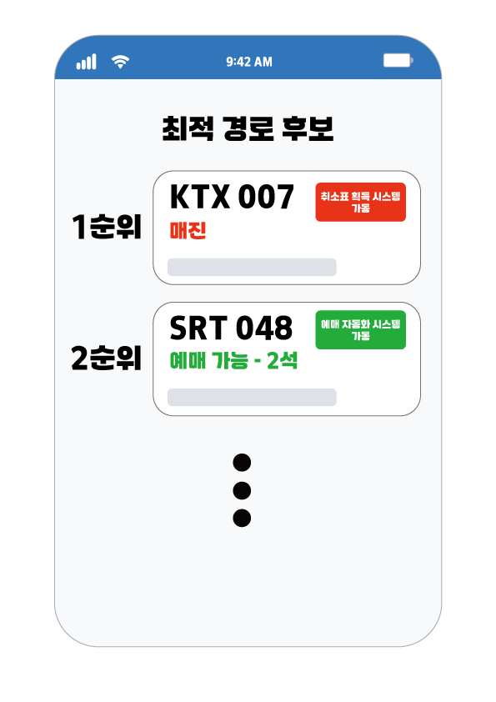
예선 산출물 - 최종 산출물
최종 산출물
최종 산출물 개요
SW 목적
기존의 불편하고 복잡한 길찾기&예매 시스템의 대안으로 AI Agent 기반 길찾기&예매 원스톱 서비스를 개발하여 편의성과 차별 없는 접근성 제공을 목적으로 함
기존 서비스의 한계
경로 산출시 매진 여부 미포함 >> 경로별 매진 여부 확인 과정 필수 >> 서비스 복잡도 상승
취소표를 얻기 위한 무한 새로고침 등 >> IT 취약 계층에게 불리 >> 예매 시스템의 IT 양극화 발생
핵심 사용자 가치
기존 길찾기&예매 시스템의 한계를 해당 산출물이 돌파함으로써 편의성을 높이고 사용자의 스트레스를 줄이며 시간 절약을 돕는 차원에서 높은 가치를 지님
산출물 예시

Slide 7
예선 산출물 - 최종 산출물
최종 산출물
AI Agent 작동 구조(기술적 세부)
사용자 입력
AI의 자연어 처리및 파라미터 추출
팝업과 같은 예외가 생기는 경우를 대비하여 Vision API 사용으로 변수 대처
둘다 JSON 형식
사용자 선택이 매진인 경로인 경우
코틀린 WebView를 통한 랜덤 주기 기반 좌석 조회 자동화 (서버 부하 최소화, 이용약관 준수 범위 내 동작)를 통해 매진이 비활성화 되는지 여부 확인 이후 비활성화되면 좌석 정보 스크래핑 후 사용자에게 알람을 띄워 고지
파라미터 기반 오디세이 API 이용
경로 후보군 추출
코틀린 WebView를 통한 경로 후보군의 실시간 매진여부 확인
AI 추론을 통한 경로 후보군 별 우선순위 선정 (소요시간, 매진 여부, 사용자 요구 도착시간과의 시간차 등을 고려하여)
사용자 선택이 매진이 아닌 경로인 경우 코틀린 Intent를 통한 안드로이드 접근성 서비스 제어를통해 결제 직전까지 운반
결제 직전 접근성 서비스 해제 후 사용자에게 제어권 넘김

Slide 8
예선 산출물 - 최종 산출물
최종 산출물
핵심 기능 설명
핵심 기능
사용자 입력
결과
AI 대화형 입력
목적지, 출발시간, 출발지
매진 반영 최적 경로 확정
결제 직전까지 자동 예매 진행
최적 경로 추천
매진시 취소표 획득 자동화
결제 직전까지
자동 예매 시스템

Slide 9
예선 산출물 - 최종 산출물
최종 산출물
사용자 이용 흐름(사용자 기반 흐름)
1. 앱 실행 및 대화 시작
채팅 화면에서 “내일 오전 10시까지 부산역에 도착해야 해”와 같이 자연어로 입력
2. 필수 정보 확인
AI가 부족한 정보(출발지, 도착 일자·시간 등)를 대화로 되물어 필수 파라미터 완성
3. 경로 후보 제시
매진 여부가 반영된 경로 후보를 우선순위와 함께 표시, 사용자가 하나를 선택
4. 자동 예매 진행
예매 가능 경로 선택 시 접근성 서비스를 통해 결제 직전 화면까지 자동 진행
5. 취소표 알림 (매진 시)
매진 경로 선택 시 좌석 조회를 자동 반복, 좌석 발생 시 푸시 알림으로 즉시 고지
6. 사용자 결제
결제 단계에서 제어권을 사용자에게 반환, 사용자가 결제 내용 확인 후 직접 결제
예외 상황 대응: 팝업·화면 구조 변경 등 예외 발생 시 Vision API로 화면을 해석해 대응하고, 처리 불가 시 현재 상태를 고지한 뒤 수동 조작으로 전환

Slide 10
예선 산출물 - 최종 산출물
최종 산출물
실용성 및 확장 가능성
실제 사용 환경
안드로이드 앱 단일 설치로 동작하며 별도 장비가 필요 없음. 명절·주말 등 좌석 경쟁이 심한 시기에 활용 가치가 특히 높음
반복 사용 가치
출퇴근·출장 등 반복 이동 패턴에서 자주 쓰는 경로를 재사용, 사용할수록 입력 부담이 줄어드는 구조
보안 및 신뢰성
결제는 항상 사용자가 직접 수행(자동 결제 없음), 계정·결제 정보는 저장하지 않음. 좌석 조회는 요청 주기를 제한하여 서버 부하를 최소화하고 이용약관 준수 범위 내에서 동작
확장 가능성
KTX·SRT 중심에서 고속버스·항공 등 좌석 기반 예매 전반으로 확장 가능. 음성 인터페이스를 추가해 고령층 접근성 강화 예정

Slide 11
부록 - 출처
최종 산출물
외부 데이터 및 API
- ODsay 대중교통 API (대중교통 경로 탐색) - www.odsay.com
- LLM API (자연어 파라미터 추출 및 경로 우선순위 추론) - 사용 모델 확정 후 기재
- Vision API (예외 화면 해석 및 대응)
연동 대상 서비스
- 코레일톡, SRT 등 기존 예매 애플리케이션 (예매 화면 연동 대상)
플랫폼 기술
- Kotlin WebView, Android Accessibility Service, Android Intent
직접 제작 자료
- 본 문서 내 서비스 흐름도, 구조도, 화면 목업 등 도식 전체는 팀에서 직접 제작

